Slide 1
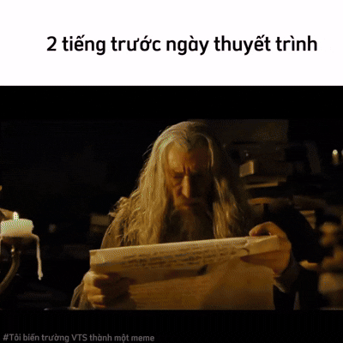

Slide 2
Blitzkrieg
— Thành viên —
Đinh Nguyên Khoa,
Trần Minh Hiếu (09),
Nguyễn Trương Ngọc Huy,
Phan Khánh Lâm
—
The copyright of this game belongs to Blitzkrieg Team ©

Slide 3
Mục lục
01
02
03
04
05
06
Giới thiệu
Hướng phát triển
Cách chơi
Các thành viên và đóng góp
Các tài liệu đã tham khảo
Chạy thử nghi

Slide 4
01
Giới thiệu
The copyright of this game belongs to Blitzkrieg Team ©

Slide 5
Blitzkrieg là một trò chơi chiến thuật hành động, sinh tồn, thắng bại tại kỹ năng lấy cảm hứng từ các cuộc chiến tranh thế giới. Hai anh em ngồi trên hai xe tank khác nhau và bắn ra những cục kẹo đồng. Ai ăn trúng kẹo đồng sẽ thua.
Trong game còn bao gồm các skill như laser, làm nhỏ xe tăng, mìn, v.v. nhằm tăng độ thú vị cho game

Slide 6
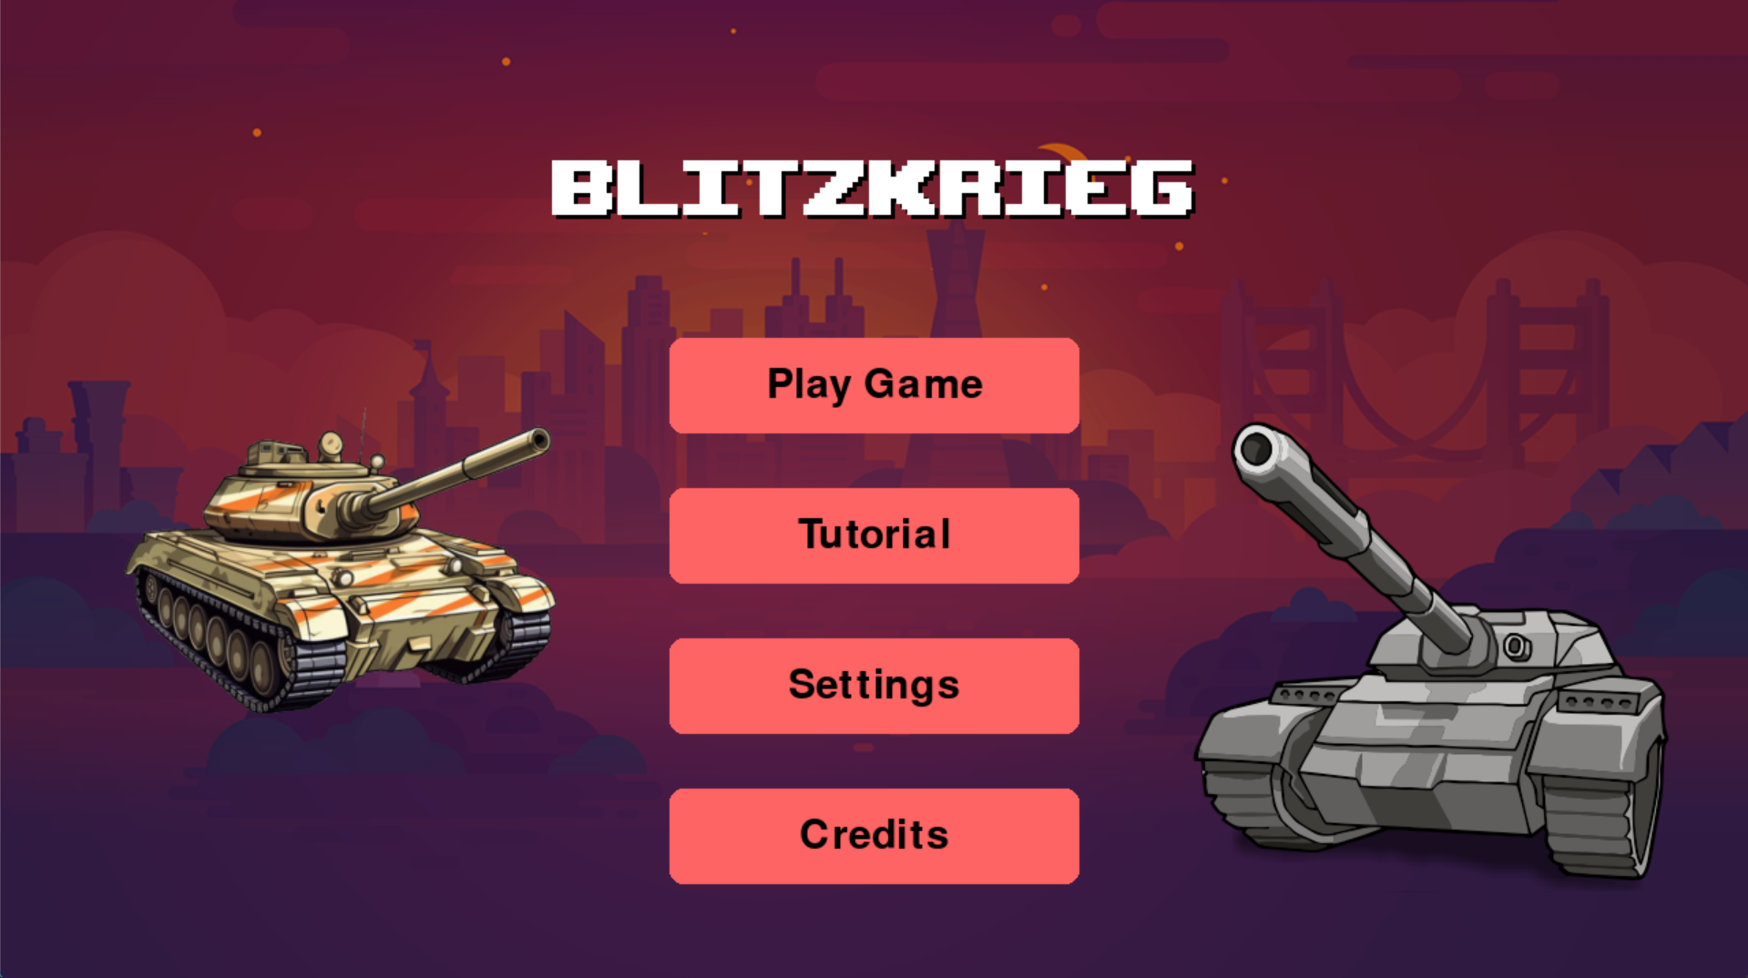

Slide 7
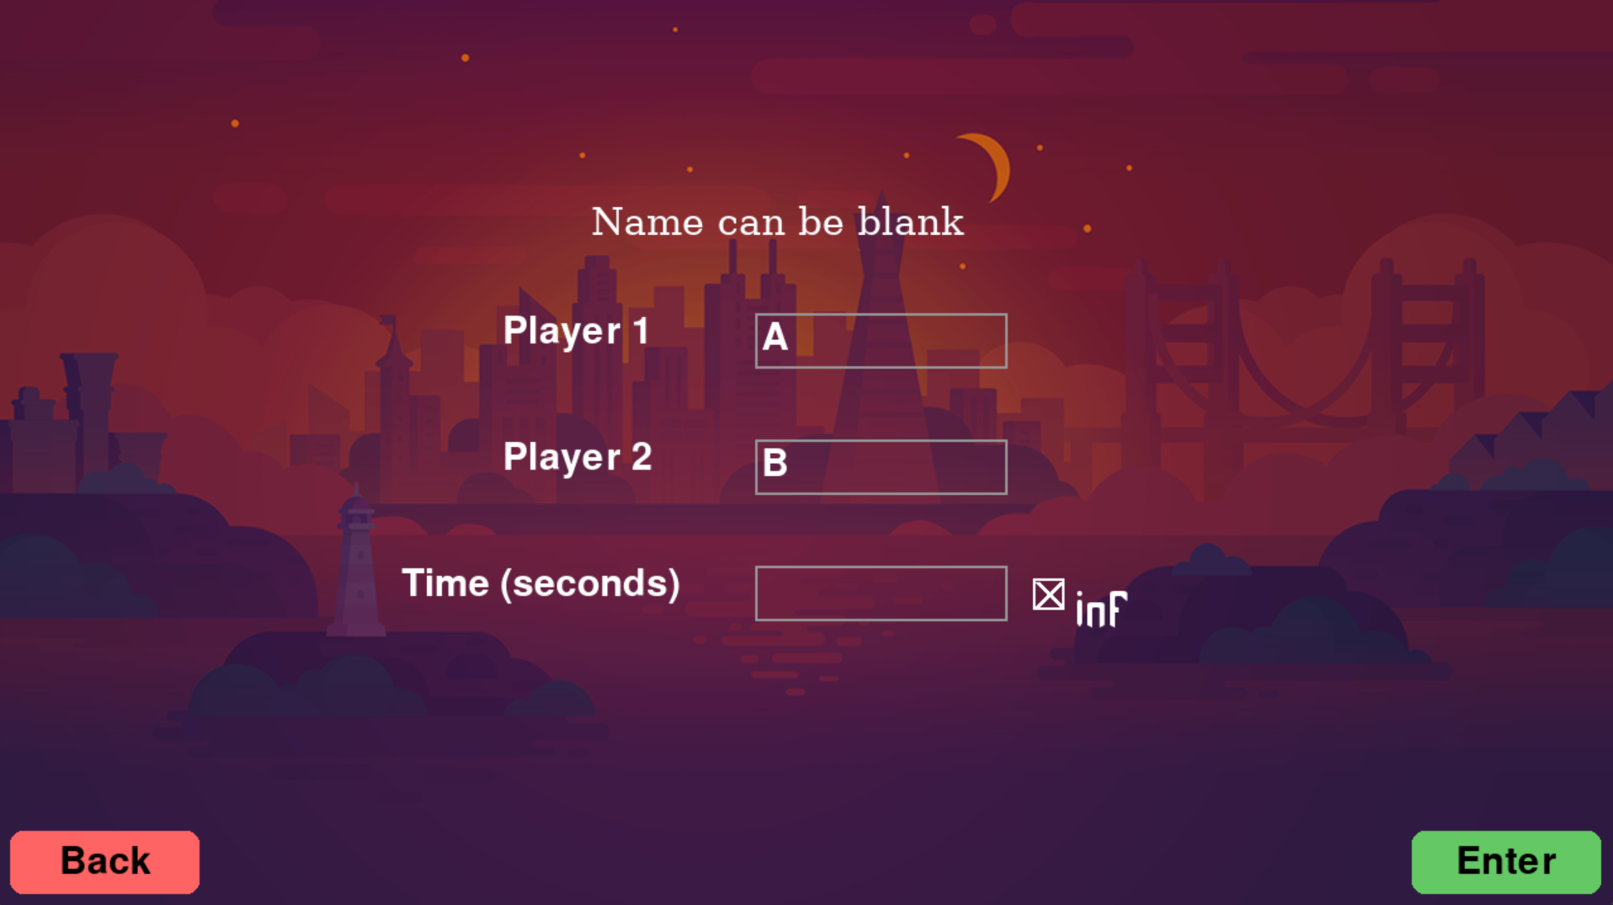

Slide 8
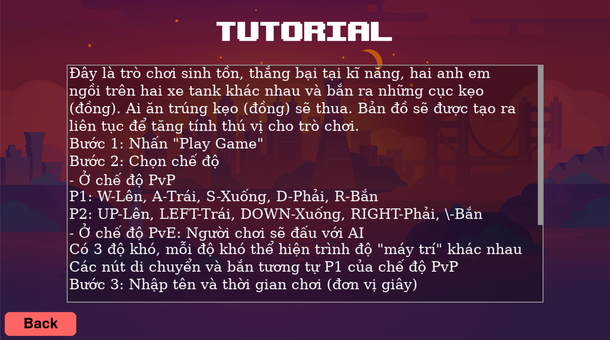

Slide 9
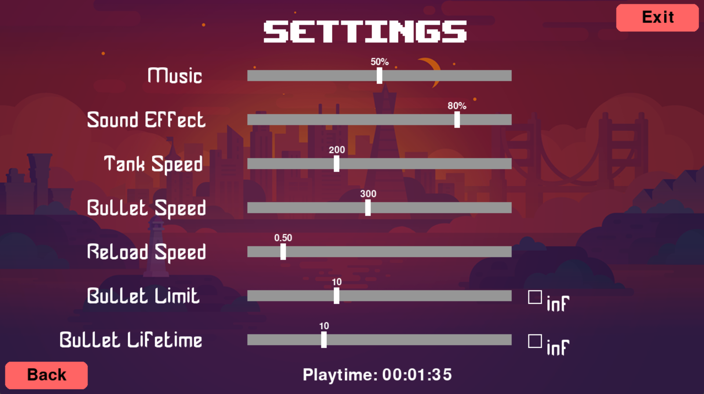

Slide 10
02
Hướng phát triển

Slide 11


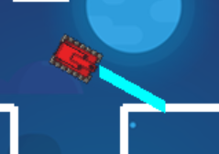
Nâng cấp đồ họa
Thêm skill và cân bằng các skill có sẵn
Sử dụng phương pháp tốt hơn cho AI trong PvE
Nhiều chế độ hơn (capture the flag, point capture, v.v.)

Slide 12
03
Cách chơi

Slide 13
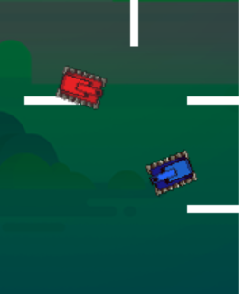
1. Nhấn "Play Game".
2. Chọn chế độ:
- Ở chế độ PvP:
+ P1: W - Lên, A - Trái, S - Xuống, D - Phải, R - Bắn
+ P2: UP - Lên, LEFT - Trái, DOWN - Xuống, RIGHT - Phải, \ - Bắn
- Ở chế độ PvE: Người chơi sẽ đấu với AI (bot)
+ Có 3 độ khó, mỗi độ khó thể hiện trình độ "máy trí" khác nhau.
+ Các nút di chuyển và bắn tương tự P1 của chế độ PvP.
3. Nhập tên và thời gian chơi (đơn vị giây).
4. Cùng thưởng thức xem tình anh em có bền được lâu?

Slide 14
04
Các thành viên
& vai trò đóng góp

Slide 15

Các thành viên & vai trò đóng góp
Đinh Nguyên Khoa | Developer: Thiết kế logic map, bot, hiệu ứng, vật lý UI/UX: Thiết kế giao diện người dùng Designer: Thiết kế hình ảnh xe tank. Nâng cấp hình ảnh background, sound, nhận diện (de)buff Viết tài liệu README, các cập nhật của trò chơi
Trần Minh Hiếu (09) | Developer: Thiết kế cơ chế di chuyển, đạn vật lý của xe tank
Nguyễn Trương Ngọc Huy | Developer: Thiết kế logic (de)buff
Phan Khánh Lâm | Designer: Thiết kế nhận diện (de)buff Slide & người thuyết trình

Slide 16
05
Các tài liệu
đã tham khảo

Slide 17
Các tài liệu đã tham khảo
Game tham khảo
AZ Tank Trouble
Map
Được tạo bằng DFS, sau đó random xóa 10% số tường
AI
Grok, ChatGPT, Gemini, Copilot

Slide 18
06
Chạy thử nghiệm

Slide 19

Blitzkrieg
Cảm ơn các bạn đã lắng nghe và trải nghiệm
Vui lòng cho chúng mình biết nếu bạn có bất cứ
thắc mắc nào về game.

